Slide 1
Sturen op leefbaarheid
Bronnen
Instrumenten
Processen & documenten
Producten

Slide 2
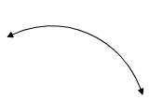
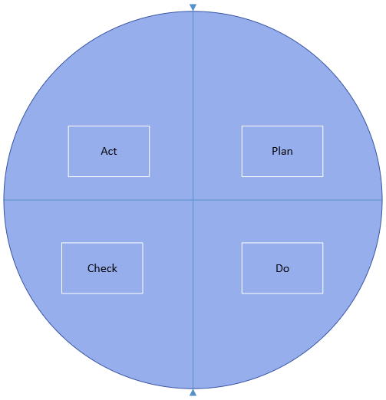
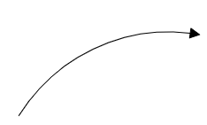
Bronnen
Processen en documenten
Cockpitsturing
- Omgevingsanalyse
- Portefeuillereview
- Tactische cockpit
Gebieds-opgaven
Gebiedsplancyclus
Programma-plannen
Project-plannen
Uitvoering
BAR-metingen
Instrumenten
Producten
Buurtmonitor
Complexmonitor
Budgetmonitor
BAR-rapportage
Rapportage leefbaarheid
Factsheet leefbaarheid
Overzicht leefbaarheidsprojecten

Slide 3
Huren in de Regio Amsterdam
De Amsterdamse corporaties doen sinds 2020 tweejaarlijks gezamenlijk bewonersonderzoek onder hun huurders in de regio Amsterdam. Onder de noemer Huurders in de Regio Amsterdam (HIRA) worden huurders van zelfstandige woningen benaderd om mee te doen aan een uitgebreide enquête.
Bronnen

Slide 4
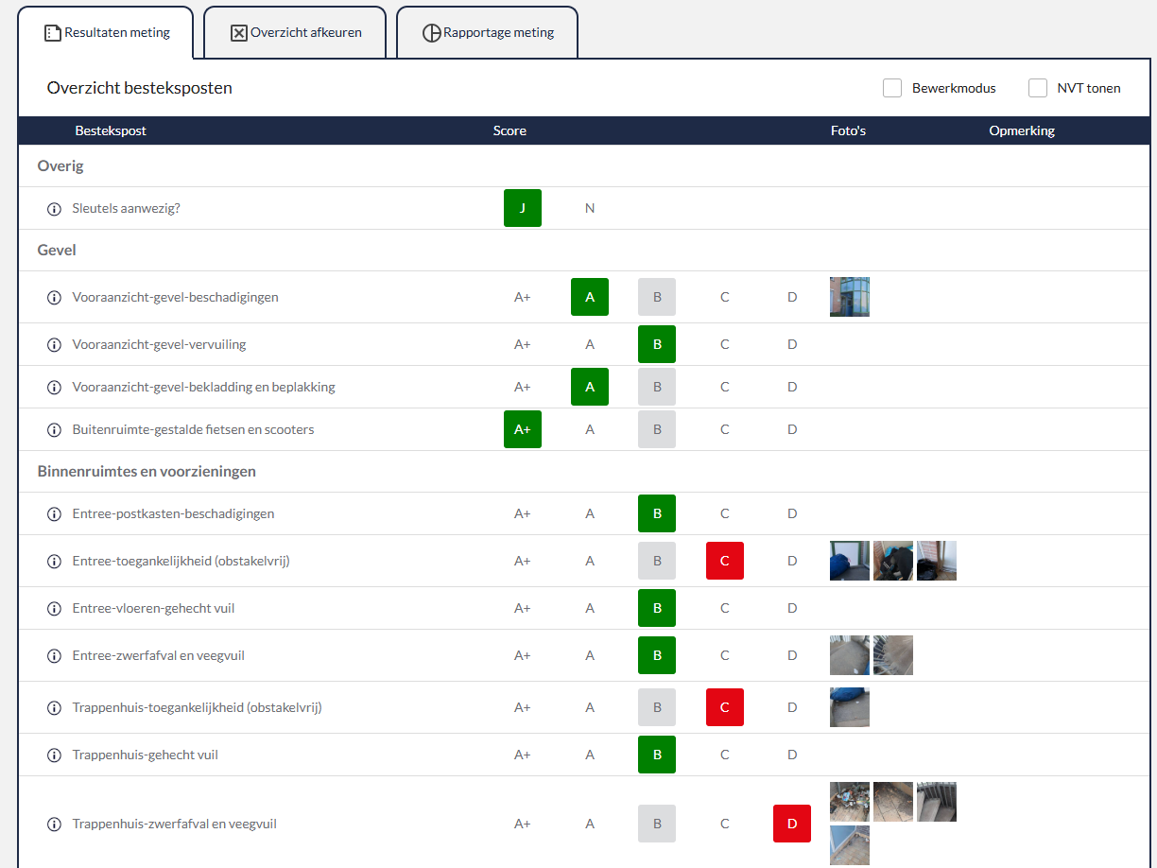
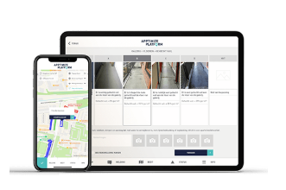
Bronnen
Beeldkwaliteit Algemene Ruimte
Elke 2 jaar meten onze wijkbeheerders de algemene ruimten in de complexen.
Scores worden gegeven op beeldmeetlatten in de categorieën
schoon, heel en veilig

Slide 5
Buurtmonitor
Geeft inzicht in aard- en problemen op buurtniveau.
De monitor combineert data uit verschillende (externe) bronnen.
Buurten worden gerangschikt ten opzichte van elkaar.
Complexmonitor
Geeft inzicht in aard- en problemen op complexniveau.
Op basis van 11 indicatoren worden alle complexen gerangschikt ten opzichte van elkaar.
We gebruiken onze eigen data.
Budgetmonitor
Monitor om per regio/gebied/project de budgetten te monitoren
Instrumenten
Buurtmonitor
Complexmonitor
Budgetmonitor

Slide 6
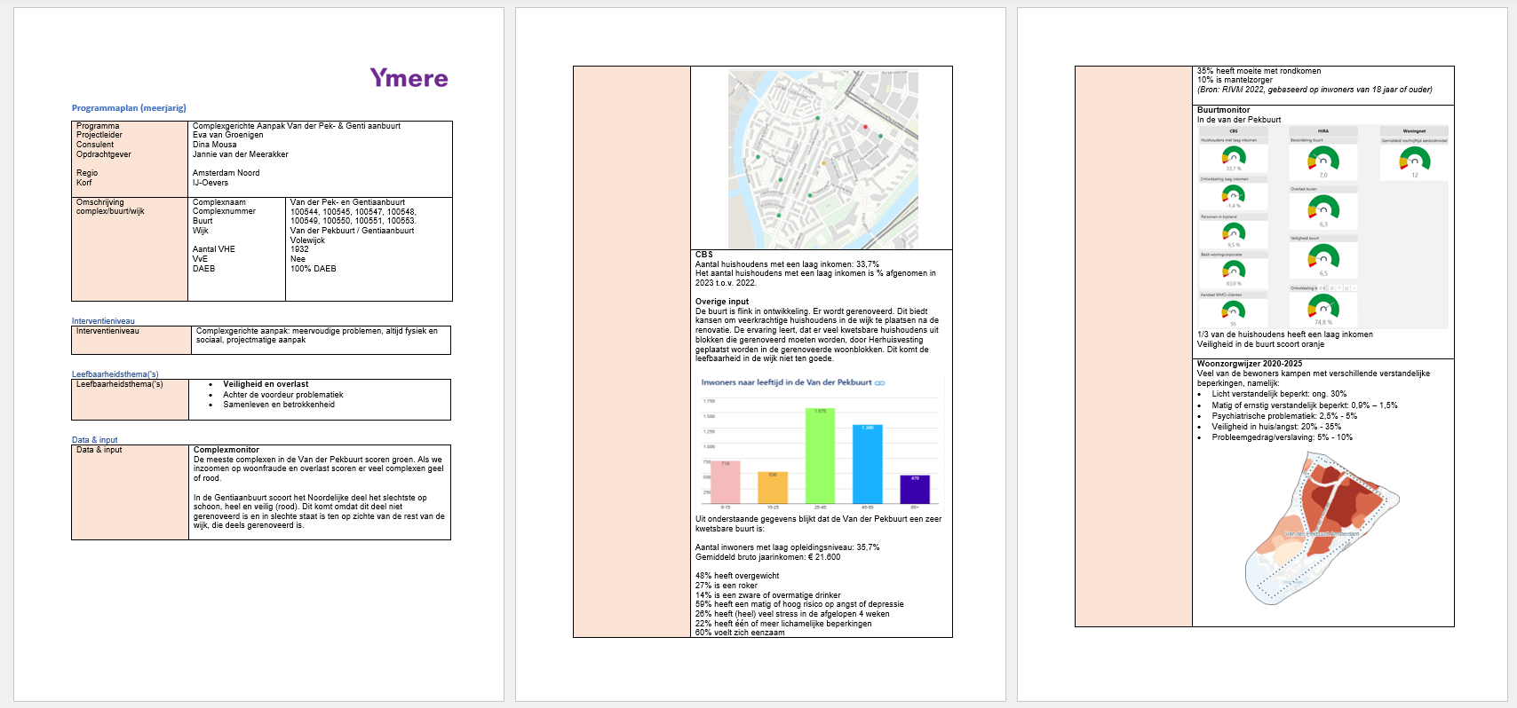
Processen en documenten
Gebiedsopgave
Cockpitsturing
- Omgevingsanalyse
- Portefeuillereview
- Tactische cockpit
Gebieds-opgaven
Gebiedsplancyclus
Programma-plannen
Project-plannen
Uitvoering
Programma- of projectplan
BAR-metingen

